Slide 1
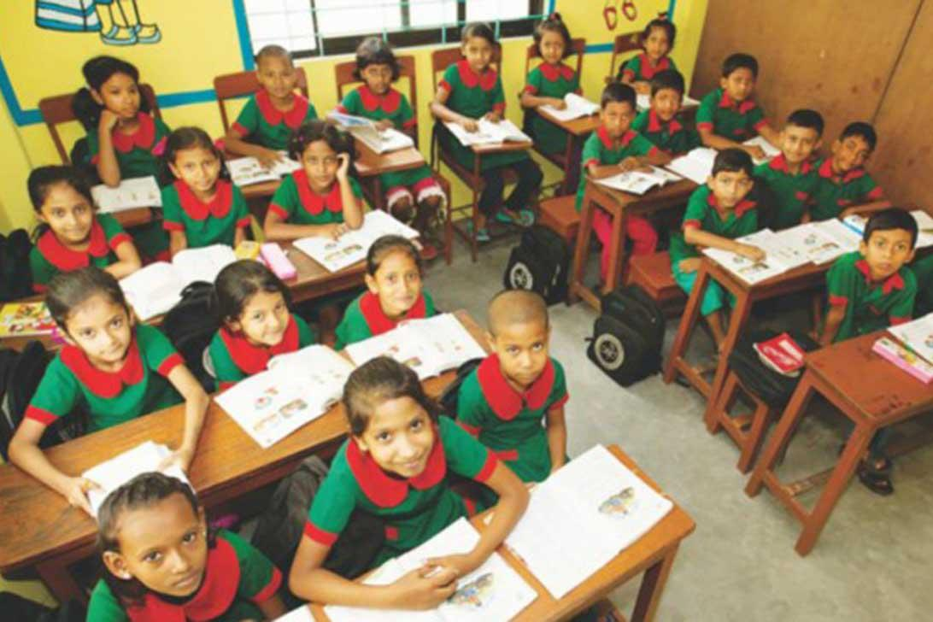
সবাই কেমন আছ

Slide 2
শিক্ষক পরিচিতি
মোহাম্মদ শাহজাহান মোল্লা
সহকারি শিক্ষক
বড়াব্দা শাহ সপ্রাবি
চুনারুঘাট,হবিগঞ্জ।

Slide 3
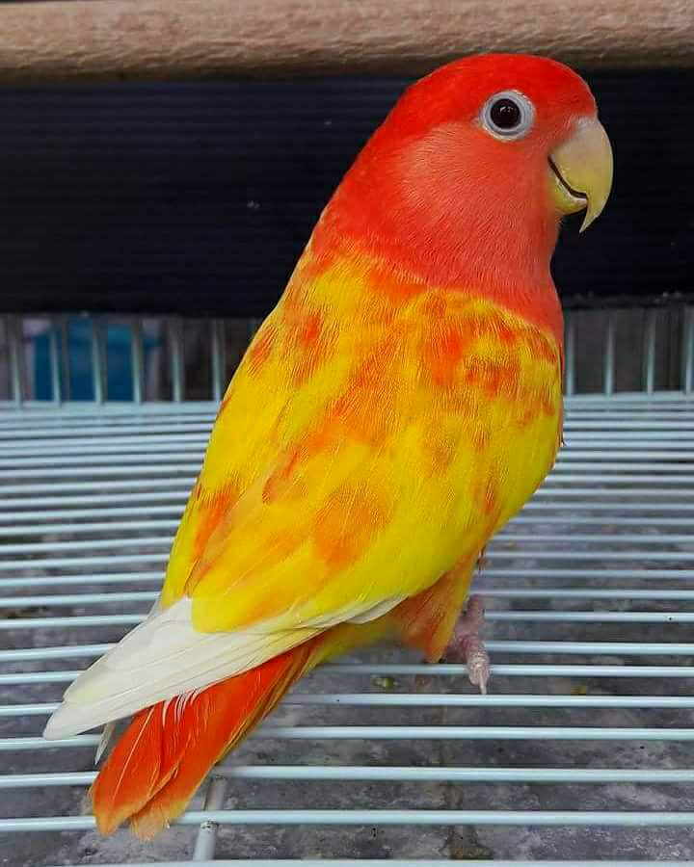
বিষয় পরিচিতি
বিষয়ঃবাংলাদেশ ও বিশ্ব পরিচয়
শ্রেনিঃপঞ্চম
সময়ঃ ৪০ মিনিট।

Slide 4
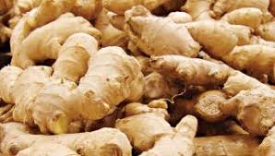
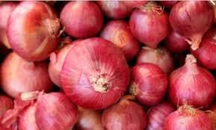
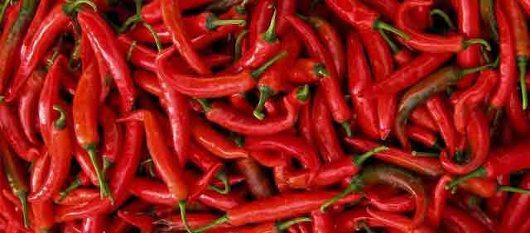
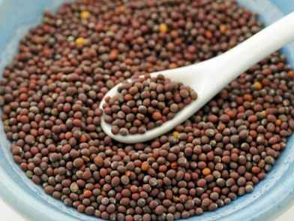
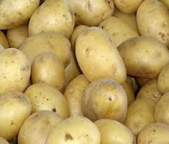
এসো কিছু ছবি দেখি
কৃষিপন্য

Slide 5
ছবিতে আমরা কি কি দেখলাম ?
ছবিতে আমরা বিভিন্ন রকম আলু,তৈলবীজ এবং মসলা দেখেছি।
তোমার এলাকায়(ছবির) কোন কোন কৃষি পন্য ফলে ?
আমাদের এলাকায় আলু,সরিষা এবং মরিচ,আদা উৎপন্ন হয়।

Slide 6
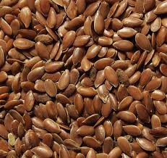
আজকের পাঠ
পাঠঃআমাদের অর্থনীতিঃকৃষি ও শিল্প
অধ্যায়ঃ৪
পাঠ্যাংশঃআলু,তৈলবীজ,মসলা।

Slide 7
শিখনফল
১৫’৩’১—বাংলাদেশের প্রধান প্রধান কৃষিজাত দ্রব্য সম্পর্কে বলতে পারবে।
১৫’৩’২---বাংলাদেশ যে একটি কৃষিভিত্তিক দেশ তা বলতে পারবে।

Slide 8
তোমাদের বইয়ের ৩২ পৃষ্টা খোল।
মনযোগ দিয়ে দেখ

Slide 9
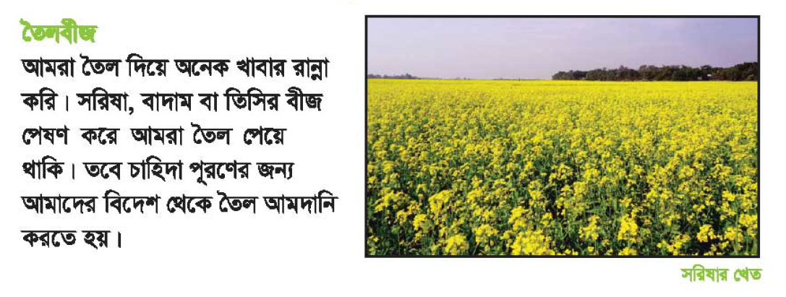
মনযোগ দিয়ে দেখ

Slide 10
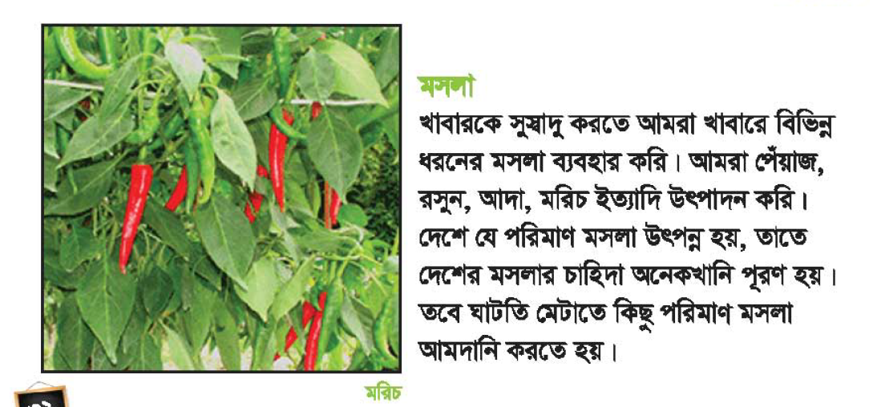
মনযোগ দিয়ে দেখ

Slide 11
এবার পাঠ্যাংশটুকু আমি পড়ি, তোমরা মনযোগ দিয়ে শোন।

Slide 12
জোড়ায় কাজ
এবার তোমরা সঠিক উচ্চারনে পাঠ্যাংশটুকু পড়(দুইবার) ।

Slide 13
জোড়ায় কাজ
এসো পাঠ্যাংশটুকু নিয়ে আলোচনা করি
এ পাঠ থেকে আমরা কি কি কৃষি পন্য সম্পর্কে জানলাম ?
আলু,তৈলবীজ এবং মসলা সম্পর্কে জেনেছি।
এ পাঠে কি কি আলুর কথা বলা হয়েছে ?
গোল আলু ও মিষ্টি আলু।

Slide 14
জোড়ায় কাজ
এসো পাঠ্যাংশটুকু নিয়ে আলোচনা করি
তোমাদের এলাকায় কোন কোন আলু ফলে ?
আমাদের এলাকায় গোল আলু ও মিষ্টি আলু দুটিই ফলে।
এখানে কি কি তৈলবীজের কথা বলা হয়েছে ?
এখানে সরিষা,বাদাম ও তিসির কথা বলা হয়েছে।

Slide 15
জোড়ায় কাজ
এসো পাঠ্যাংশটুকু নিয়ে আলোচনা করি
তোমাদের এলাকায় কোন কোন তৈলবীজ ফলে ?
আমাদের এলাকায় শুধু সরিষা ফলে।
এ পাঠে কোন কোন মসলার কথা বলা হয়েছে ?
এ পাঠে পেয়াজ,রসুন,আদা ও মরিচের কথা বলা হয়েছে।

Slide 16
জোড়ায় কাজ
এসো পাঠ্যাংশটুকু নিয়ে আলোচনা করি
তোমাদের এলাকায় কোন কোন মসলা ফলে ?
আদা ও মরিচ

Slide 17
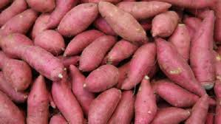
তাহলে এ পাঠ থেকে আমরা বুঝলাম বাংলাদেশ একটি----------------
কৃষিভিত্তিক দেশ
প্রধান প্রধান কৃষি পন্যঃ
ধান,গম,ডাল,আলু,তৈলবীজ ও মসলা।

Slide 18
এবার আরো আলোচনা করি
দলীয় কাজ
নিচের উপাদান গুলো কিভাবে ফসলের চাষকে প্রভাবিত করে ?
আবহাওয়া ও জলবায়ু মাটি ভোক্তার চাহিদা
দল ক
অনুকুল আবহাওয়ায় ফসল সঠিক পরিমানে উৎপন্ন হয়।অনেক সময় অতি বৃষ্টি ও খরার কারনে ফসল উৎপাদন ব্যহত হয়।তাই বলা যায় ফসল উৎপাদনে আবহাওয়া ও জলবায়ুর ভুমিকা অপরিসীম।
আবহাওয়া ও জলবায়ু

Slide 19
এবার আরো আলোচনা করি
দলীয় কাজ
নিচের উপাদান গুলো কিভাবে ফসলের চাষকে প্রভাবিত করে ?
আবহাওয়া ও জলবায়ু মাটি ভোক্তার চাহিদা
দল খ
কৃষি পন্য উৎপাদনে চাষোপযোগী মাটির ভুমিকা খুবই গুরুত্বপুর্ন।সব মাটিতে সব ফসল হয়না।দোয়াশ মাটিতে যে রকম ফসল উৎপন্ন হয় বেলে মাটেতে সে রকম ফসল উৎপন্ন হয়না।
মাটি

Slide 20
এবার আরো আলোচনা করি
দলীয় কাজ
নিচের উপাদান গুলো কিভাবে ফসলের চাষকে প্রভাবিত করে ?
আবহাওয়া ও জলবায়ু মাটি ভোক্তার চাহিদা
দল গ
কৃষি পন্য উৎপাদনে ভোক্তার চাহিদা এক বড় বিষয়।ফসল উৎপন্নকারী এলাকা বা দেশের ভোক্তার চাহিদার উপর ভিত্তি করেই কৃষক ফসল উৎপাদন করেন।যেমন বাংলাদেশী হিসিবে আমাদের প্রধান খাদ্য ভাত,তাই আমাদের দেশে অন্যান্য কৃষি পন্যের চেয়ে ধান বেশী উৎপন্ন হয়।
ভোক্তার চাহিদা

Slide 21
একক কাজ
কান্ড
বীজ
সবজি
তেল/মসলা

Slide 22
একক কাজ
ছকে উল্লেখিত কোন কৃষিপন্যটি আমদানি করতে হয় ?
তৈল

Slide 23
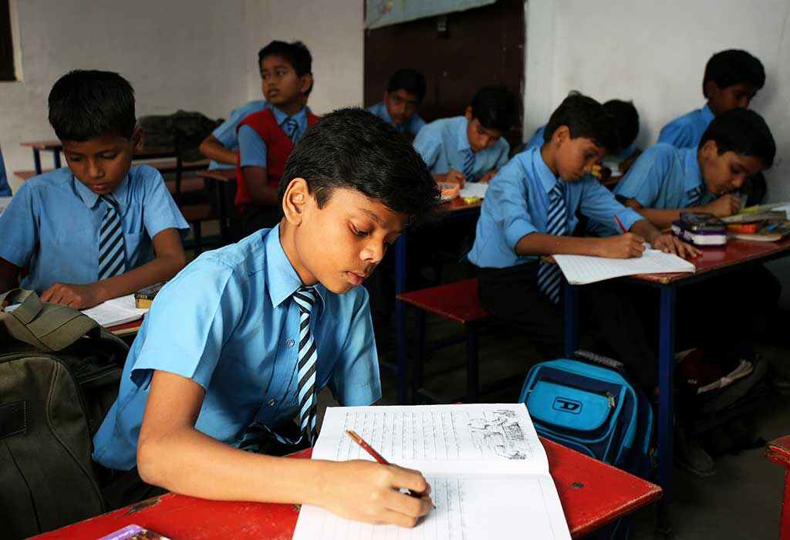
ধন্যবাদ

